Slide 1
BILANCIO PARTECIPATIVO
2017-2018
MUNICIPIO 6
VIA GOLA
04 Marzo 2021

Slide 2
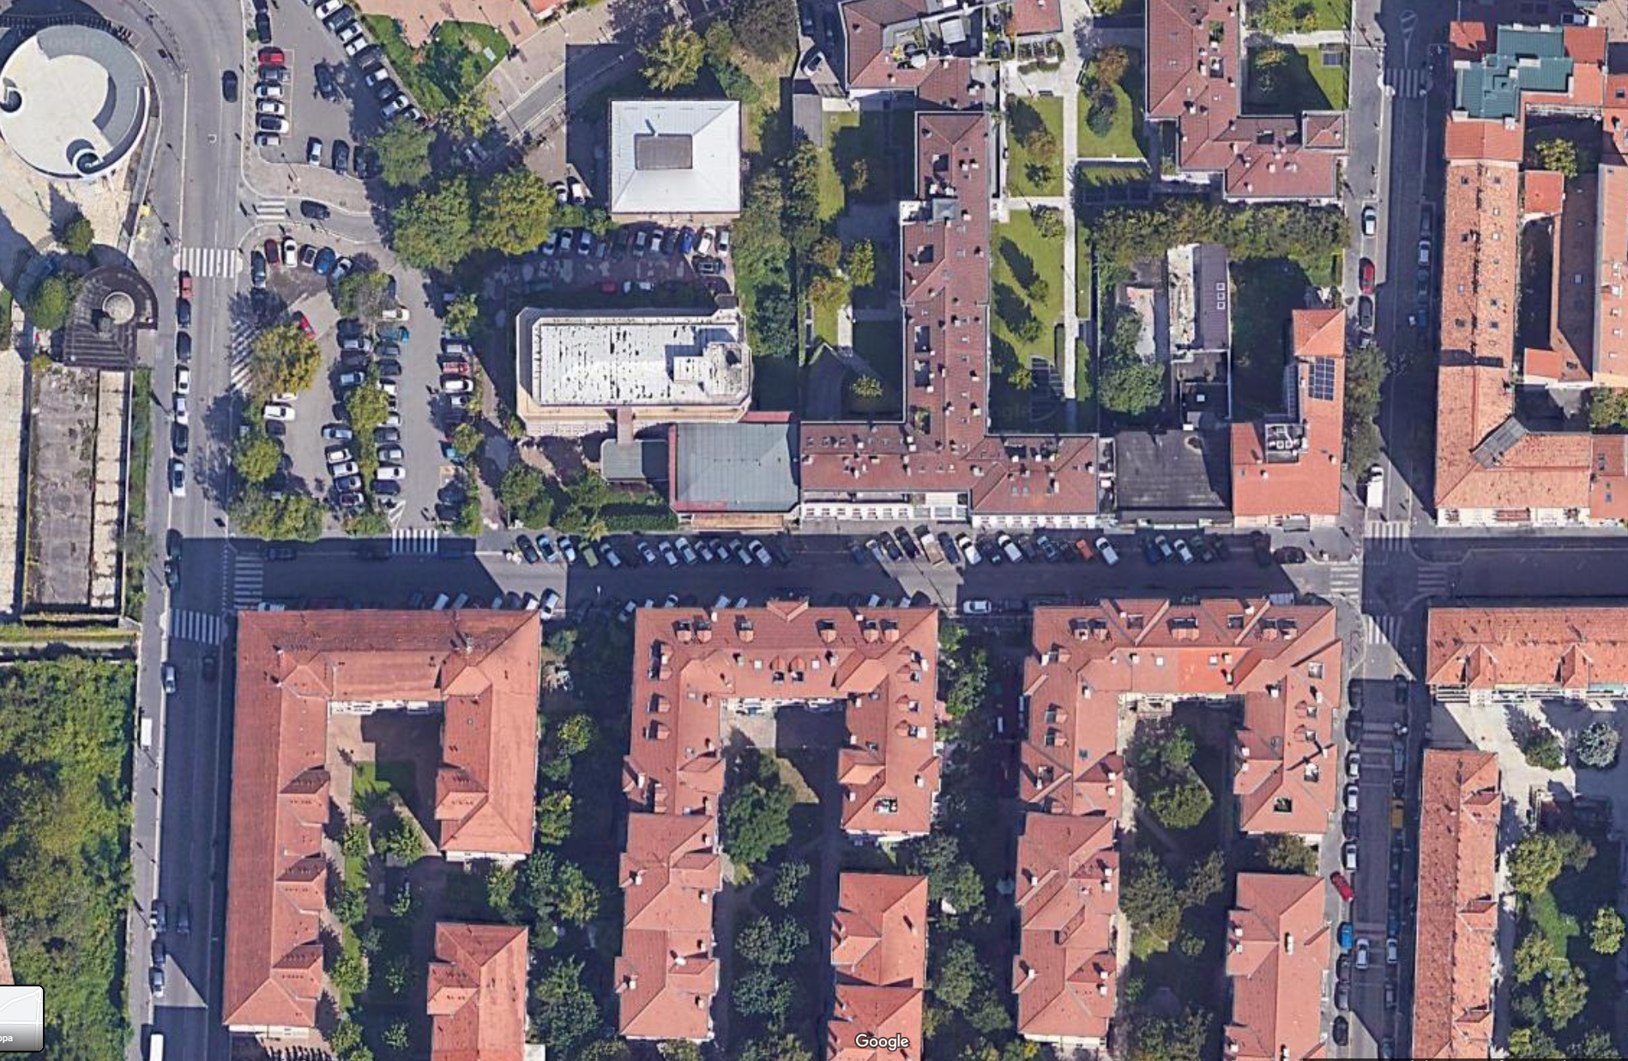
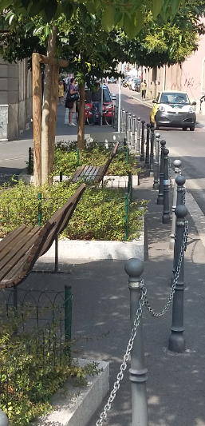
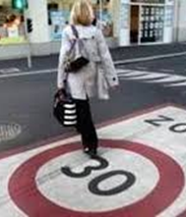
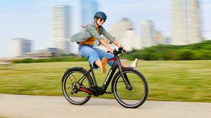
Gola
Area parcheggio
GOLA
Nido d’infanzia
Segantini
Pichi

Slide 3
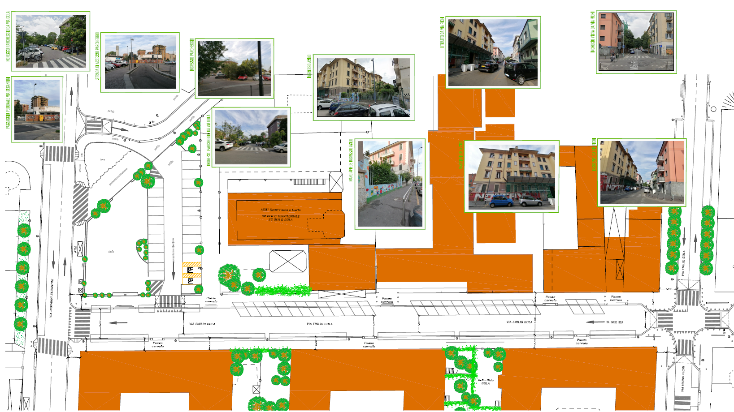
LO STATO DI FATTO
Area parcheggio
Gola
GOLA
Segantini
Nido d’infanzia
Pichi

Slide 4
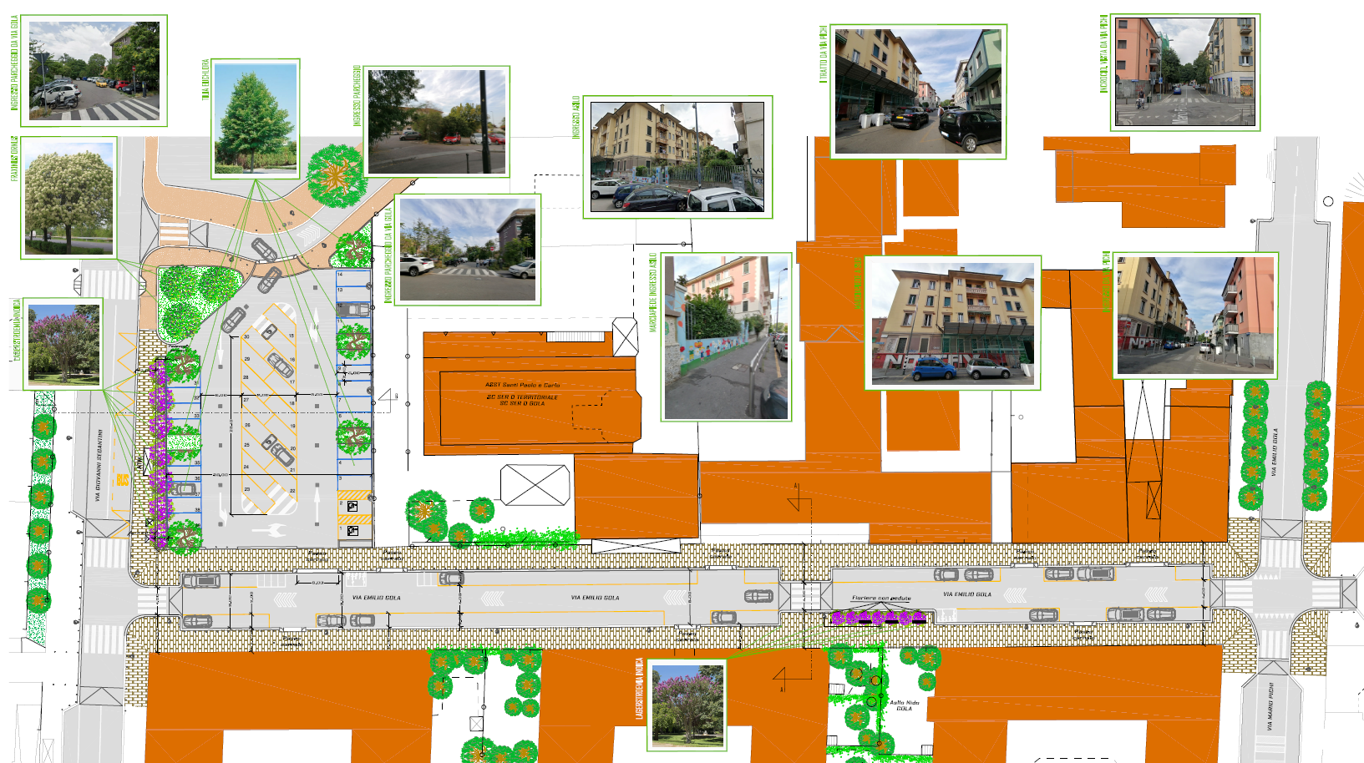
IL PROGETTO

Slide 5
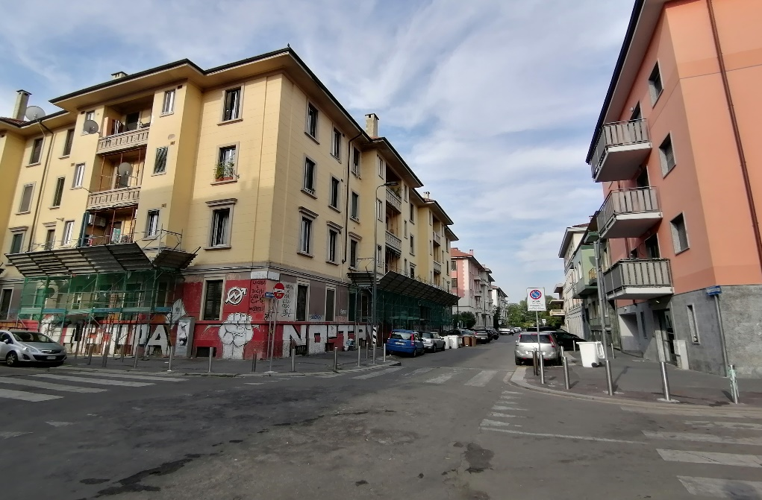
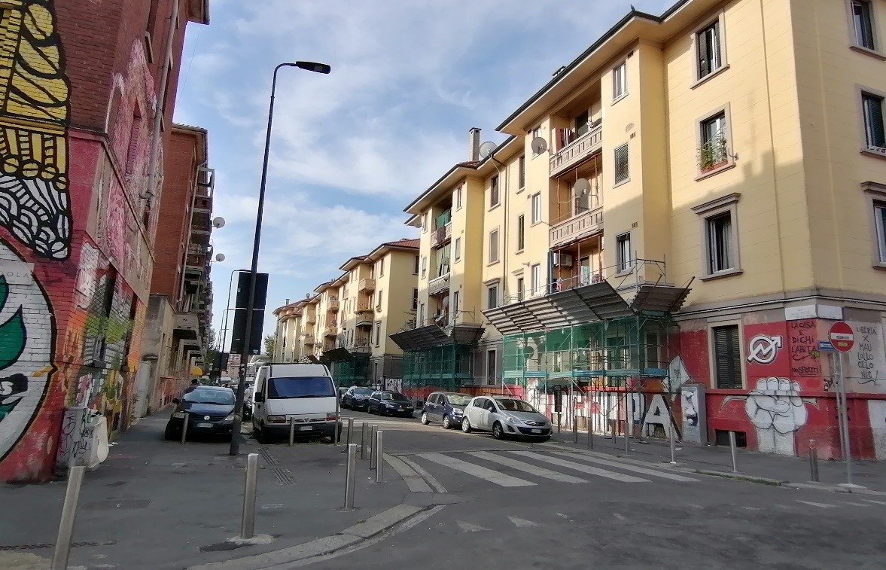
2020
Incrocio
Gola - Pichi
Riqualificazione attraversamento pedonale e marciapiede Via Pichi
Riqualificazione attraversamento pedonale e marciapiedi angolo Via Gola

Slide 6
2021
Incrocio
Gola - Pichi
Più percorribilità
per i pedoni
Moderazione
della velocità
Nuova pavimentazione stradale
Rifacimento pavimentazione
marciapiedi

Slide 7
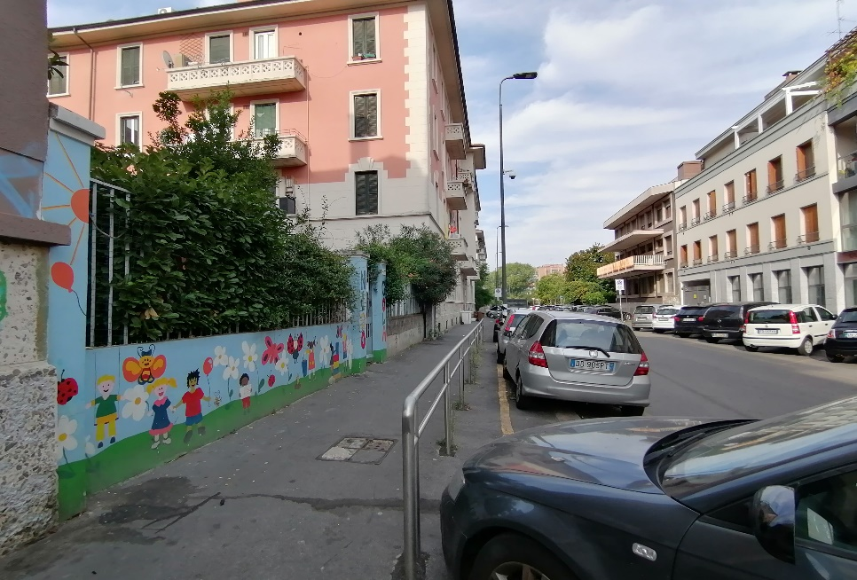
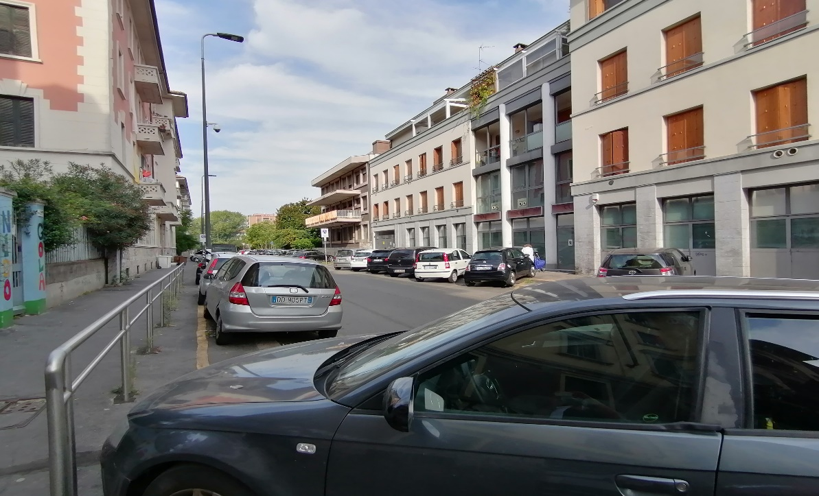
2020
Area antistante al
Nido d’infanzia
Mancanza di adeguata area di sosta pedonale antistante al Nido d’infanzia
Mancanza di attraversamento pedonale in corrispondenza del Nido d’infanzia

Slide 8
2021
Asilo Gola
Regolarizzazione della sosta con parcheggi in linea
Nuovo attraversamento pedonale verso il Nido d’infanzia
Installazione panchine
e piantumazione piante a basso fusto
Nuove rastrelliere per biciclette
Ampliamento marciapiede per agevolare la fruizione dello spazio pedonale di attesa davanti al Nido d’infanzia

Slide 9
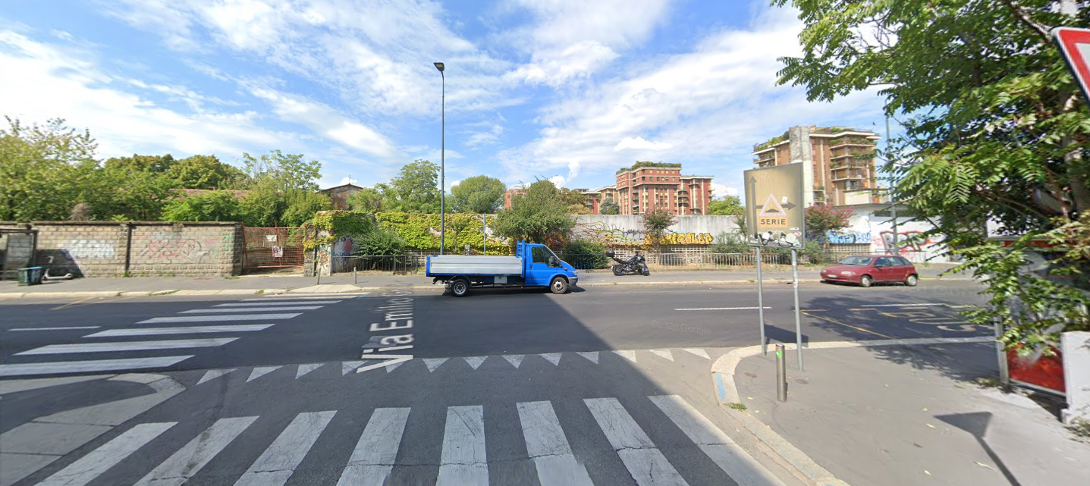
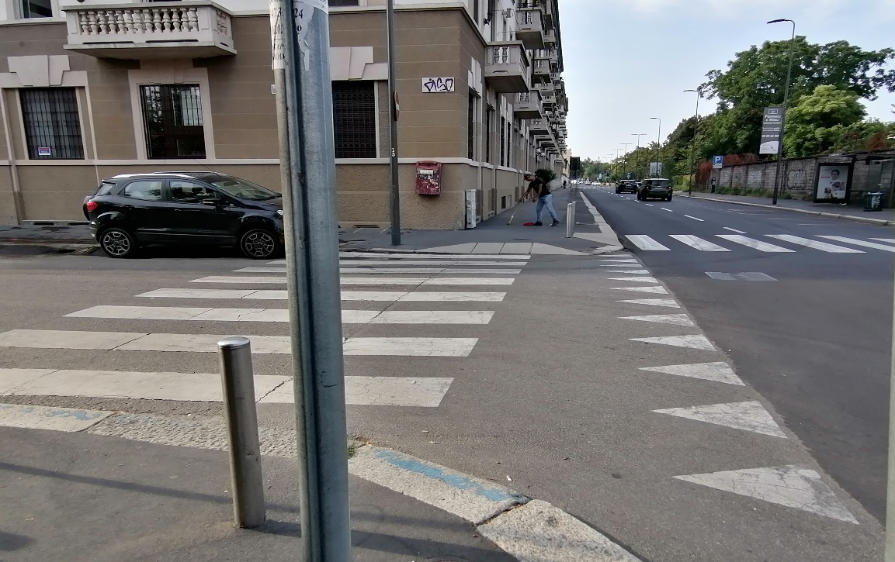
2020
Incrocio
Gola - Segantini
Mancanza di attraversamento diretto verso la fermata del BUS in Via Segantini
Attraversamenti pedonali molto lunghi

Slide 10
2020
Incrocio
Gola - Segantini
Ingresso/uscita dal parcheggio.
Nuovo attraversamento verso marciapiede attiguo al parcheggio
Realizzazione
castellana
per moderazione della velocità e attraversamenti in quota
Rifacimento attraversamento pedonale
Regolarizzazione sosta in linea e restringimento della carreggiata stradale

Slide 11
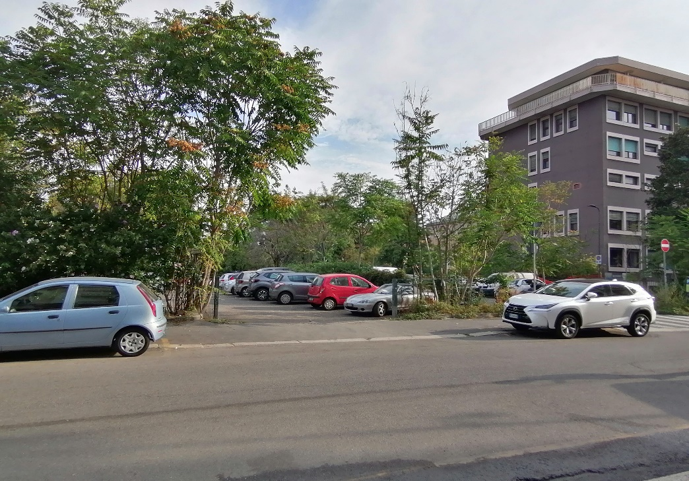
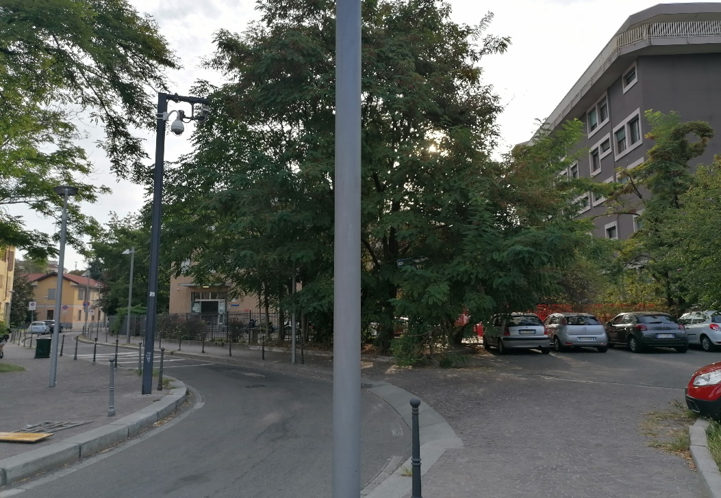
2020
Parcheggio via Gola
L’area di parcheggio non è pienamente sfruttata e il verde spontaneo che la delimita non può essere curato
Ingresso al parcheggio da Via Magolfa

Slide 12
2021
Via Gola
Razionalizzazione nuovi stalli per auto e riorganizzazione del parcheggio
Inserimento nuove aiuole con piantumazione alberi
Realizzazione nuovo passo carraio in corrispondenza dell’ ingresso /uscita dal parcheggio
Nuova pavimentazione del parcheggio e del marciapiede
Nuova segnaletica stradale orizzontale

Slide 13
Nel parcheggio, tra gli stalli auto, saranno piantati alberi
TILIA EUCHLORA
2021
Parcheggio – via Segantini
Aiuola all’ingresso del parcheggio, tre alberi
FRAXINUS ORNUS
Nell’area antistante al Nido d’infanzia saranno installate delle fioriere con LAGERSTROEMIA INDICA
Lungo il margine sinistro del parcheggio in affaccio su Via Segantini sarà piantato un filare di LAGERSTROEMIA INDICA

Slide 14
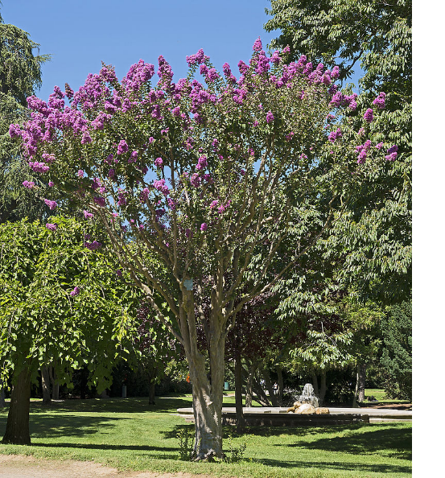
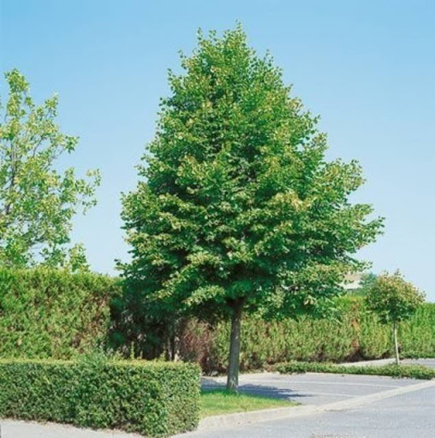
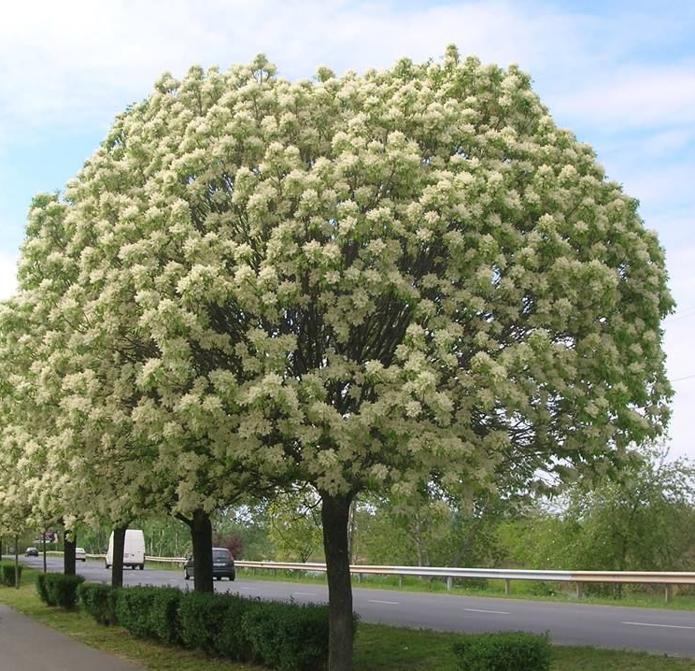
2021
Via Gola
Nuove piantumazioni
Langerstroemia Indica
Tilia Euchlora
Fraxinus Ornus

